Slide 1

习题课

Slide 2
1.1概率为零的事件是不可能事件吗?
答：不可能事件的概率一定为零，即:若A=空集,则P(A)=0。但反之不一定成立，即:概率为零的事件不一定是不可能事件，即:若P(A)=0,则不一定有A=空集。

Slide 3

例如:在几何概型的概率计算中，设样本空间为
随机事件 。Ω为圆域的所有点，A为圆周上的所有点，由几何概型的概率计算公式 。但是,A是可能发生的。即，若随机试验是向Ω随机地投点,点落在圆周x²+y²=1上的情况是有可能发生的。

Slide 4
又如，对于连续型随机变量x,只讨论它在一个区间上取值的概率，而它取单个点的概率为零，即有P(X=a)=0,但{X=a}这个随机事件是有可能发生的。仅在样本点有限(古典概型)或样本点无穷可数(离散型随机变量)这种特殊的情况下，若P(A)=0,才有A=空集。

Slide 5
1.2概率为1的事件是必然事件吗?
答：必然事件的概率一定为1,即:若A=Ω,则P(A)=1,但概率等于1的事件不一定是必然事件,即,若P(A)=1,不一定有A=Ω。

Slide 6
例如，在几何概型的概率计算中，设样本空间为 ,随机事件 ， ，则P( )=P(Ω)-P(A)=1-0=1,但事件 显然不是必然事件Ω。即,若随机试验是向Ω随机地投点,点落在圆周x²+y²=1上的情况是可能发生的，即点有可能不落在上。

Slide 7
又如,对于连续型随机变量x,若x服从[1,2]上的均匀分布,则P{1≤X≤2}=1,而P{1<X≤2}=1,但{1<X≤2}不是必然事件。仅在样本点有限(古典概型)或样本点无穷可数(离散型随机变量)这种特殊的情况下，若P(A)=1,才有A=Ω。

Slide 8
1.3随机事件互斥与随机事件独立的关系如何?
答：随机事件的独立性是事件间的概率属性,即若A、B是两个随机事件且相互独立,则有P(AB)=P(A)P(B)；而随机事件的互斥是指事件间本身的关系,即若A、B是两个随机事件且互斥，则有AB=空集,即A、B不能同时发生。一般情况下，若A、B独立，则A、B是不互斥的,即AB≠空集。因为如果它们互斥，则说明A发生B就一定不发生,这就与独立性的定义“A发生与否对事件B发生的没有影响”相矛盾。

Slide 9
下面证明两者之间的关系。
若P(A)>0,P(B)>0，则A、B互斥与A、B相互独立不能同时成立。
证明：若A、B互斥，则AB=空集,即P(AB)=0。
又P(A)P(B)>0，所以P(AB)≠P(A)P(B),即A、B不独立。这就是说，若P(A)>0,P(B)>0,且A、B互斥，则A、B一定不独立。
反之,若A、B相互独立,则P(AB)=P(A)P(B)>0,所以AB≠空集，即A、B不互斥。
但是,若不限制P(A)>0,P(B)>0,则A、B互斥与A、B相互独立有时是可以同时成立的。例如,当A=空集时,对任意事件B有AB=空集,即A、B互斥，而P(AB)=0=P(A)P(B),故A、B相互独立。

Slide 10
1.4对于任意两个随机事件A.B.若P(A)>0.则P(B|A)与P(B)的大小关系如何?
答：P(B|A)与P(B)的大小关系不一定。

Slide 11
例如，一个口袋中有10张彩票，只有2张有奖。今从中无放回抽取两次，一次一张。设A表示第一次抽到有奖彩票”,B表示“第二次抽到有奖彩票"，则

Slide 12
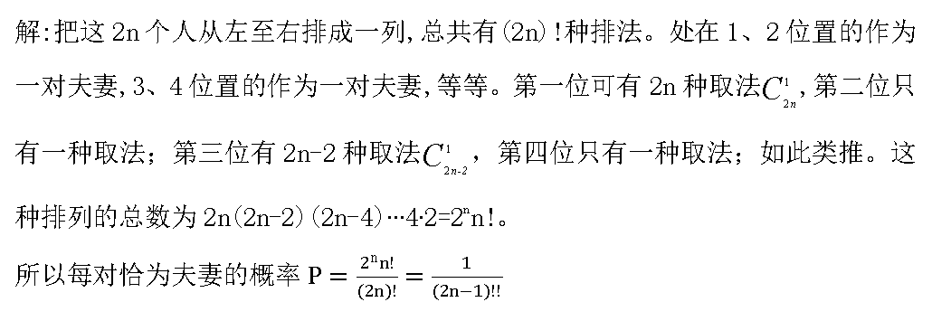
例1 n对新人参加婚礼,现进行一项游戏，随机地把2n个人分成n对,问每对恰为夫妻的概率是多少?

Slide 13
例2(盒子模型)设有n个球，每个球都等可能地被放到N个不同盒子中的任意一个，每个盒了所放的球数没有限制。
试求(1)指定的n(n≤N)个盒子中各有一个球的概率P₁;
(2)恰好有n(n≤N)个盒子各有一个球的概率P₂;
(3)指定的一个盒子不空的概率P₃;
(4)指定的一个盒子恰有k个球的概率P₄。

Slide 14
解：因为每一个球都有N种可能的放法，n个球就有N^{n}种放法,所以样本空间样本点的总数为N^{n}个，它们是等可能的；
(1)n个球放到指定的n个盒子中,共有n!种放法，所以
(2)与(1)的区别在于：此n个盒于可以在N个盒子中任意选取，有 种取法，所以

Slide 15
(3)指定的一个盒子不空，贝则该盒子所放的球数可以是一个，也可以是2个，计算该事件所含样本本点数较繁琐，故考电虑其逆事件所含样本点数，即“指定的个盒子是空的”所含样本本点数为(N-1)^{n}，所以
(4)指定的1个盒子放k个球,共有 种放法，所以

Slide 16
例3设罐中有b个黑球、r个红球，每次随机取出一个球，取出后将原球放回，还加进c个同色球和d个异色球，若连续从罐中取出三个球，求其中有两个红球、一个黑球的概率。

Slide 17
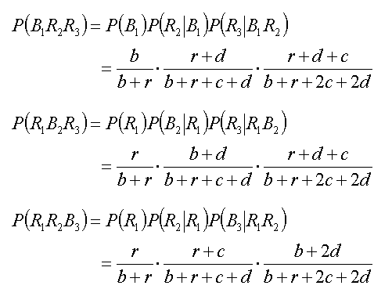
解：设B_{i}为“第i次取出的是黑球”，R_{j}为“第j次取出的是红球”。 若连续从罐中取出三个球，其中有两个红球、一个黑球，则由乘法公式可得

Slide 18
以上概率与黑球在第几个被抽取有关。 罐子模型也称波利亚（Polya）模型，这个模型可以有各种变化，具体如下：
（1）当c=-1，d=0时，即为不放回抽样，此时前次抽取结果会影响后次抽取结果。但要抽取的黑球与红球个数确定，则概率不依赖其抽出球的次序，都是一样的。此例中有：

Slide 19
（2）当c=0，d=0时，即为放回抽样，此时前次抽取结果不会影响后次抽取结果 故三个概率相等，且都等于

Slide 20
（3）当c>0，d=0时
（4）当c=0，d>0时

Slide 21
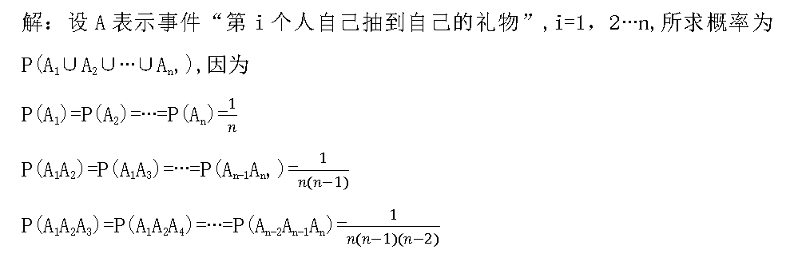
例4在一个有n个人参加的晚会上，每个人带了一件礼物，且假定每人带的礼物都不相同，晚会期间每人从放在一起的n件礼物中随机抽取一件,问至少有1个人自己抽到自己礼物的概率是多少?

Slide 22
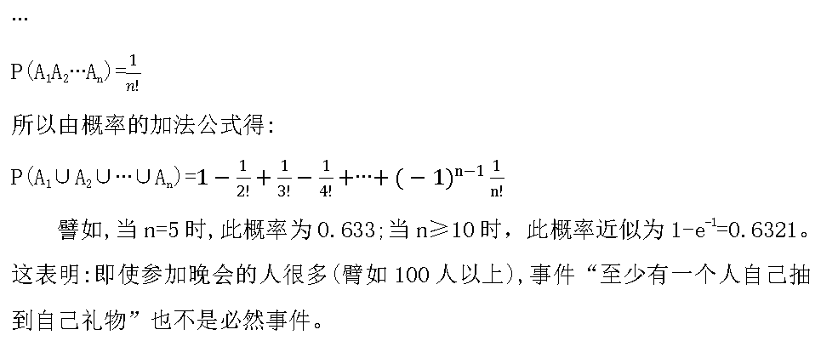

Slide 23
例5 考察家庭中孩子的性别构成，假设生男生女是等可能的。设A={一个家庭中有男孩又有女孩};B={一个家庭中最多有一个女孩}。对下述两种情况，讨论A、B的独立性。
（1）该家庭中有两个小孩; （2）该家庭中有三个小孩。

Slide 24
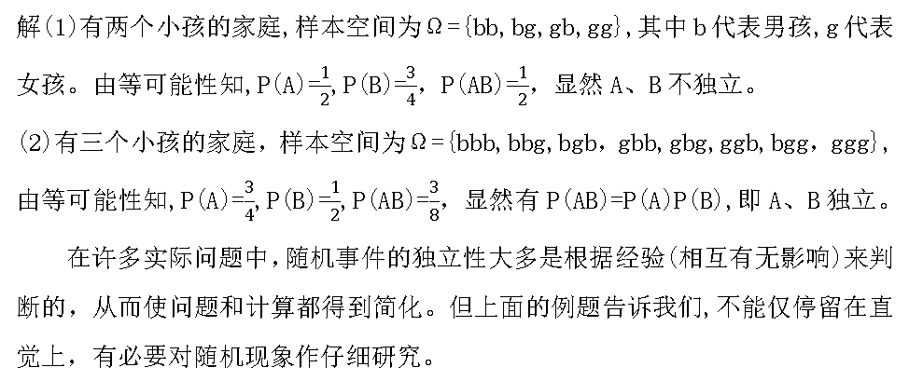

Slide 25
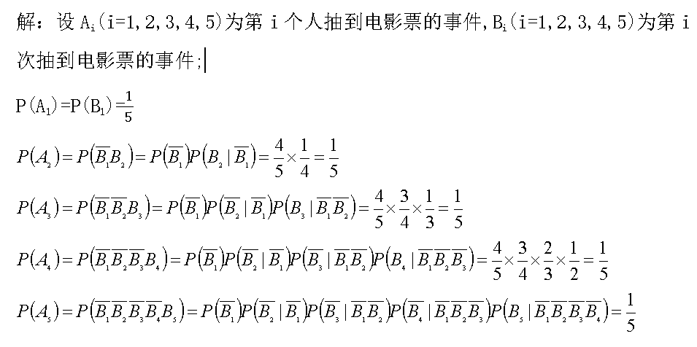
例6 五个人进行抽签,其中四张是空的,一张为电影票,求每个人抽到电影票的概率。

Slide 26
例7吸烟有害健康可以说是人人都知道，但是，一个不可否认的事实是我国吸烟人数却不断地增加，而且吸烟的人群逐渐的年轻化，这是一个发人深思的严重的社会问题。下面从分析一份统计资料来说明吸烟对人体的伤害程度。某卫生机构对某地区的成年烟民调查发现：患肺癌的人中吸烟的占90%，没患肺癌的人中吸烟的占20%，而整个社会性人群肺癌发病率为0.1%。试求吸烟人群中的肺癌发病率和不吸烟人群中的肺癌发病率。

Slide 27
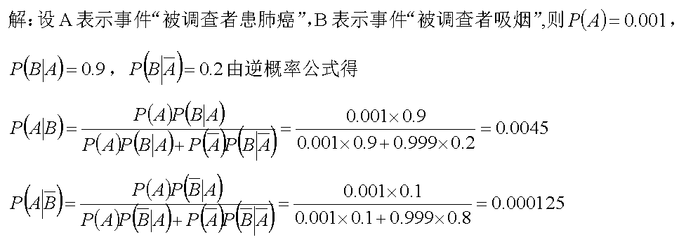

Slide 28
例8伊索寓言“孩子 与狼”讲的是一个小孩每天到山上放羊，山里有狼出没。第一天，他在山上喊:“狼来了!狼来了!”,山下的村民闻声便去打狼，可到山上，发现狼没有来;第二天仍是如此;第三天，狼真的来了,可无论小孩怎么喊叫，也没有人来救他，因为前二次他说了谎，人们不再相信他了。
现在用贝叶斯公式来分析此寓言中村民对这个小孩的可信度是如何下降的。

Slide 29
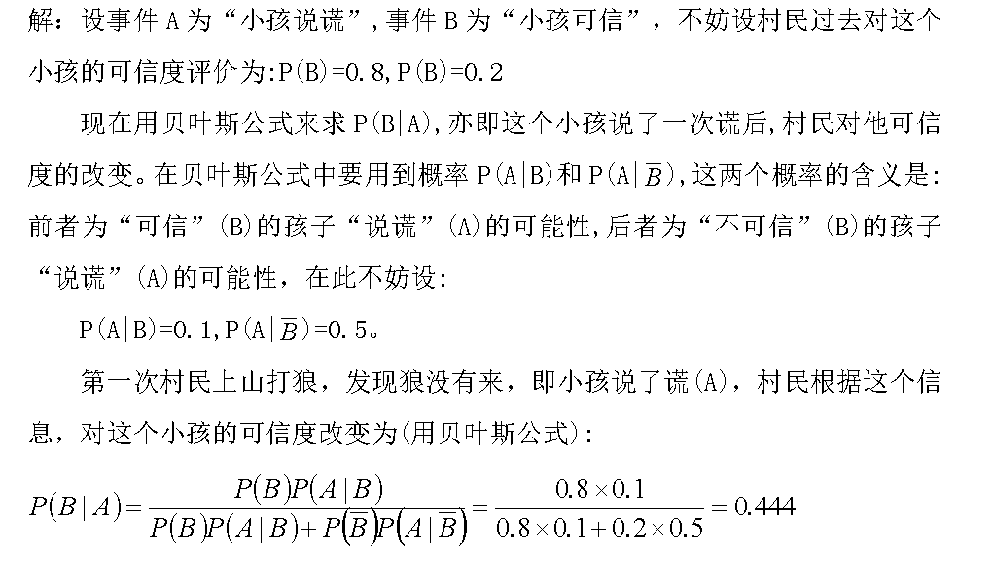

Slide 30
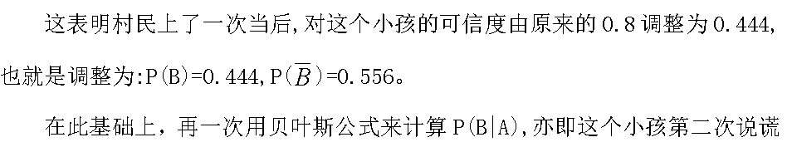
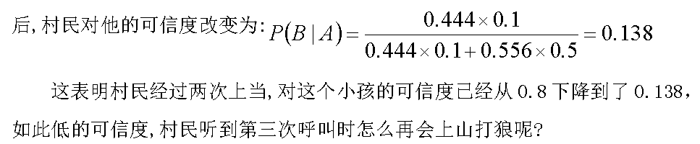

Slide 31
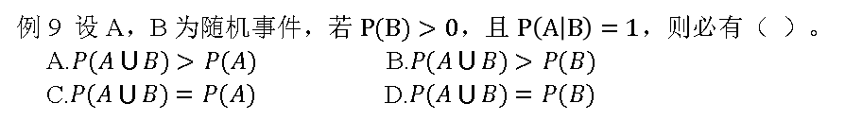
答案：C

Slide 32
答案：A

Slide 33
判断题
答案：对

Slide 34
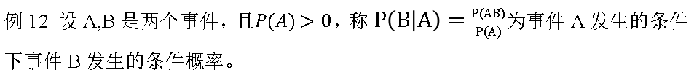
判断题
答案：对

Slide 35


谢谢

